Slide 1
INTRANET MOOC Projet SMA 2017

Slide 2
SOMMET
Introduction
Objectifs
Architecture
Objectifs
Outils utilisés
Parties implémentées

Slide 3
INTRODUCTION

Slide 4
Introduction
Enseignant : ☞ créer un cours ☞ ajouter des ressources liées à ces cours ☞ consulter la liste des étudiants inscrits à ses cours.
Administrateur : ☞ consulter les statistiques sur les cours et épreuves ☞ consulter les statistiques sur les étudiants ☞ créer un enseignant.
Etudiant : ☞ s’inscrire à un cours ☞ se désinscrire à un cours ☞ consulter les ressources liées à un cours ☞ pouvoir d’évaluation du cours.
Intranet Moocs est une plateforme développée à l’École Nationale Supérieure Polytechnique de Yaoundé par des étudiants du département génie informatique.
Elle permet l’échange des ressources des moocs entre les enseignants et étudiants du même établissement.
Réalisé en JEE1, elle tourne autour de trois acteurs principaux, chacun avec un certain nombre de fonctionnalités.

Slide 5
Objectifs

Slide 6
Objectifs
Pour les enseignants :
avoir la possibilité de créer son évaluation et de la rendre accessible.
mettre ces cours à la disposition des étudiants.
recevoir les devoirs de ces étudiants.
voir les statistiques concernant son cours et ses évaluations.
avoir les statistiques sous forme de PDF
créer des sujets dans le forum.
Pour les étudiants :
avoir un espace pour déposer leurs devoirs qui seront accessibles par l’enseignant titulaire de la matière.
souscrire aux cours de la plateforme
effectuer des évaluations
voir sa note pour l’évaluation qu’il a effectué et lui permettre d’avoir un récapitulatif.
créer des sujets de discussion sur le forum

Slide 7
ARCHITECTURE

Slide 8
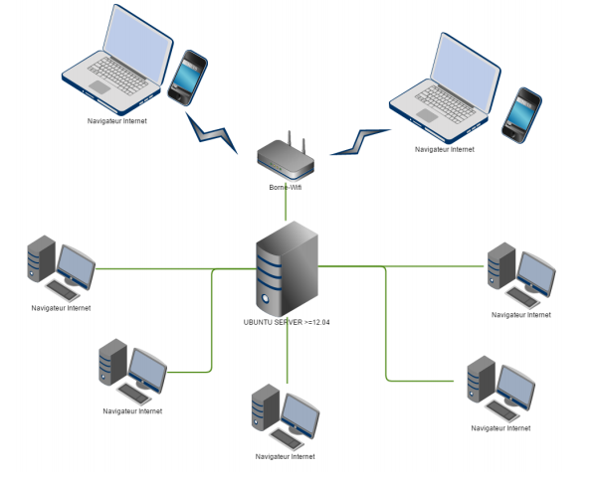
Architecture

Slide 9



Architecture
Le système étant trop interactif l’architecture MVC à été privilégiée définit comme suite :
Contrôleur : servlets
Vue : page .jsp
Modèle : classes java

Slide 10
OUTILS UTILISES

Slide 11
Visualisez le résultat !
J2EE
TOMCAT v7
MYSQL
CSS
&
BOOTSTRAP
JQUERY
&
JAVASCRIPT
Certains plugins tels que:
Chartjs
JsPDF

Slide 12
Parties Implémentées
Création d’une l’épreuve :
il faut préalablement se placer dans un cours puis sélectionner évaluation
remplir tout d’abord l’entête de l’épreuve (titre, durée , spécifications)
Remplir le corps de l’épreuve avec les différents exercices et questions
Choisir la bonne réponse pour chaque qcm
Valider en cliquant sur soumettre
Il est directement possible de visualiser l’épreuve ainsi créer en cliquant sur voir épreuve
Il est possible de mettre des formules mathématiques sur les épreuves
(implémenté en utilisant la bibliothèque mathJax)

Slide 13
Parties Implémentées
Apres sa création elle est mise à la disponibilité des étudiants inscrits à ce cours avec les contraintes suivantes :
L’épreuve ne restera disponible que pour un temps choisi par l’enseignant à la création de celle-ci
Un étudiant n’a droit qu’ à un certain nombre d’essai définit par l’enseignant pour la soumission de son évaluation
lorsque le temps disponible pour se faire évaluer sur une épreuve est écoulé, l’épreuve devient indisponible
L’étudiant reçoit une note après chaque évaluation

Slide 14
Parties Implémentées
Evaluation d’un étudiant :
être inscrit au cours contenant l’évaluation
s’évaluer en cochant les cases estimées représentants les bonnes réponses
soumettre sa copie
par la suite visualiser sa note directement
Poster des devoirs :
mettre le titre du devoir
choisir le devoir dans sa machine (fichier .txt , PDF , vidéo, audio)

Slide 15
Parties Implémentées
Permettre aux enseignant de voir les devoirs de leurs étudiants et pourvoir leurs noter
Statistiques suivant deux volets :
concernant le nombre d’étudiants par cours
le nombre d’étudiants ayant subis une évaluation concernant une épreuve d’un cours
Le forum
création des sujets de discussion
avec la participation des enseignants

Slide 16
FIN DEMO ?

